Slide 1
知识图谱的查询与存储
周宇
2018.12.5

Slide 2
知识图谱
SPARQL查询
关系型数据库存储
图数据库存储
分布式方式存储

Slide 3
1.知识图谱的基本概念

Slide 4
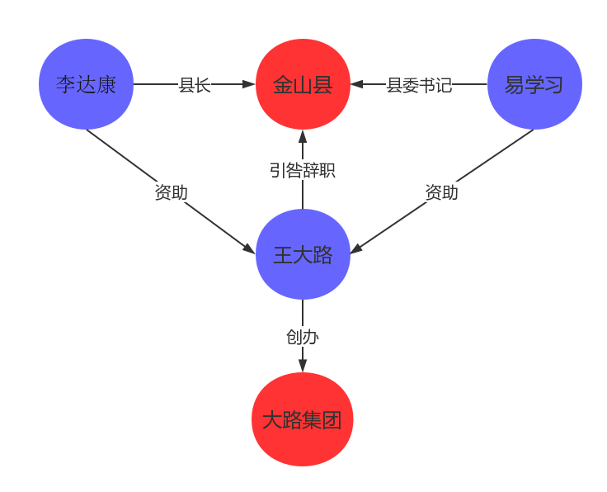
王大路背锅，引咎辞职
李达康与易学习资助王大路创业
王大路多年经营，拥有今天的大路集团
(Subject, Predicate, Object)
(Entity, Relationship, Entity)
Subject | Predicate | Object
王大路 | 创办 | 大路集团
Notes:
知识图谱本质上是一种语义网络。其节点代表实体，边代表实体之间的各种语义关系。
知识图谱是由一条条知识组成。每个知识为主谓宾三元组 或者也可以称为实体 关系 实体三元组。
利用左边的语料，可以构造右边的一个知识图谱。
在这个知识图谱中，比如王大路创办大路集团就是一条知识， 代表主语是王大路， 谓语是创办 宾语是大路集团的主谓宾三元组。

Slide 5
RDF(Resource Description Framework)
RDF是一种描述资源的数据模型。
Subject : IRI, blank node
Predicate: IRI(International Resource Identifiers)
Object: literals, IRI，blank node
Notes:
我们一般用RDF描述知识图谱中的三元组。
IRI是国际化资源标识符，是URI和URL的泛化和推广在互联网中，每一个IRI都唯一标识一个资源。类似于我们的身份证。
blank node我们等一下会介绍到。
字面量是数字，字符串，一般用来表示实体的属性值。

Slide 6
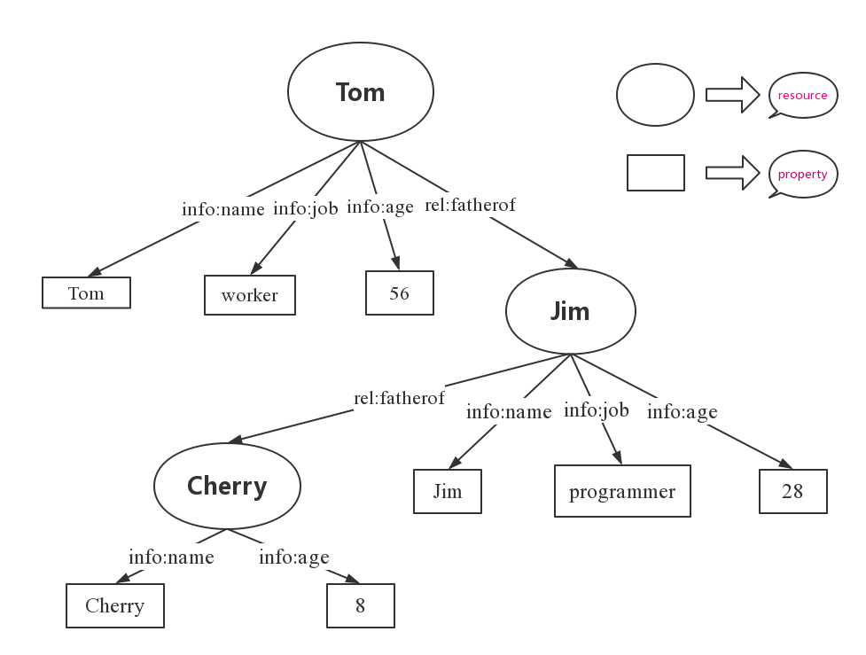
RDF Graph
Tom == http://zy.example.com/person/Tom
info:age == <http://zy.example.com/info#age>
Notes:
这是我画的一个RDF图，圆圈代表实体或者资源， 方框代表实体的属性值， 边代表实体之间的语义关系，或者实体的属性。

Slide 7
RDF序列化标准
RDF/XML (.rdf)
Turtle (.ttl)
N-Triples (.nt)
Notes:
我们怎么存储或者传输RDF数据？
现在主要存在三种RDF序列化标准。分别是RDF/XML, Turtle, N-Triples.

Slide 8
<rdf:RDF
xmlns:rdf='http://www.w3.org/1999/02/22-rdf-syntax-ns#'
xmlns:info='http://zy.example.com/info#'
xmlns:rel='http://zy.example.com/rel#'>
<rdf:Description rdf:about="http://zy.example.com/person/Tom">
<info:name>Tom</info:name>
<info:job>worker</info:job>
<info:age rdf:datatype='http://www.w3.org/2001/XMLSchema#integer'>56</info:age>
<rel:fatherof rdf:resource="http://zy.example.com/person/Jim"/>
</rdf:Description>
<rdf:Description rdf:about="http://zy.example.com/person/Jim">
<info:name>Jim</info:name>
<info:job>programmer</info:job>
<info:age rdf:datatype='http://www.w3.org/2001/XMLSchema#integer'>28</info:age>
<rel:fatherof rdf:resource="http://zy.example.com/person/Cherry"/>
</rdf:Description>
<rdf:Description rdf:about="http://zy.example.com/person/Cherry">
<info:name>Cherry</info:name>
<info:age rdf:datatype='http://www.w3.org/2001/XMLSchema#integer'>8</info:age>
</rdf:Description>
</rdf:RDF>
RDF/XML
Notes:
RDF/XML，顾名思义，就是XML的格式来表示RDF数据，之所以用到这个方法就是因为XML技术比较成熟，有很多现成的工具来存储和解析XML。
然而，对于RDF来说，XML的格式太冗长，也不便于阅读，通常我们不会使用这种方式来处理RDF数据。
关系 以及它对应的实体。

Slide 9
@prefix info: <http://zy.example.com/info#>
@prefix rel: <http://zy.example.com/rel#>
@prefix person: <http://zy.example.com/person>
person:Tom info:name "Tom";
info:job "worker";
info:age 56;
rel:fatherof person:Jim.
person:Jim info:name "Jim";
info:job "programmer";
info:age 28;
rel:fatherof person:Cherry.
person:Cherry info:name "Cherry";
info:age 8;
Turtle
Notes:
Turtle,是用的最多的一种RDF序列化的方式了。他比RDF/XML紧凑，并且可读性比较好。

Slide 10
<http://zy.example.com/person/Tom> <http://zy.example.com/info#name> "Tom".
<http://zy.example.com/person/Tom> <http://zy.example.com/info#job> "worker".
<http://zy.example.com/person/Tom> <http://zy.example.com/info#age> "56"^^<http://www.w3.org/2001/XMLSchema#integer>.
<http://zy.example.com/person/Tom> <http://zy.example.com/rel#fatherof> <http://zy.example.com/person/Jim>.
<http://zy.example.com/person/Jim> <http://zy.example.com/info#name> "Jim".
<http://zy.example.com/person/Jim> <http://zy.example.com/info#job> "programmer".
<http://zy.example.com/person/Jim> <http://zy.example.com/info#age> "28"^^<http://www.w3.org/2001/XMLSchema#integer>.
<http://zy.example.com/person/Jim> <http://zy.example.com/rel#fatherof> <http://zy.example.com/person/Cherry>.
<http://zy.example.com/person/Cherry> <http://zy.example.com/info#name> "Cherry".
<http://zy.example.com/person/Cherry> <http://zy.example.com/info#age> "8"^^<http://www.w3.org/2001/XMLSchema#integer>.
N-Triples
DBpedia
Notes:
N-Triple是Turtle标准的一个拓展，其不能应用前缀缩写
在文件中每一行表示一个三元组，方便机器的解析和处理。
知识库DBpedia通常是用这种格式来发布数据的。
N-Triples有个好处是 在解析使使用Trutle格式的文件，必须全部读入内存能解析， 而N-Triples可以一部分一部分解析，不必全部读入内存

Slide 11
2.SPARQL查询

Slide 12
SPARQL(SPARQL Protocol and RDF Query Language)
针对RDF数据开发的一种查询语言
类似于SQL
Notes:
sparql查询是针对RDF数据开发的一种查询语言， 类似于sql. 学过sql的人，很容易掌握。

Slide 13
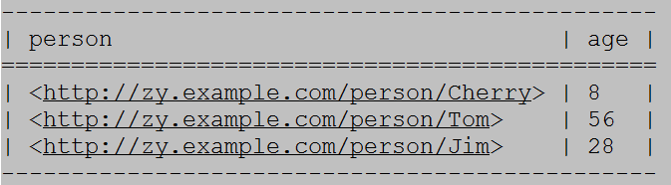
prefix info: <http://zy.example.com/info#>
prefix rel: <http://zy.example.com/rel#>
select ?person ?age
where{
?person info:age ?age.
}
简单查询
info:age == <http://zy.example.com/info#age>
Notes:
prefix是一个前缀缩写 info:age就是等于一个完整的IRI
?person ？age都代表一个变量。
where子句里面是需要匹配的三元组模式。
整个查询的意思就是寻找 存在info:age关系 的 主语 和 宾语

Slide 14
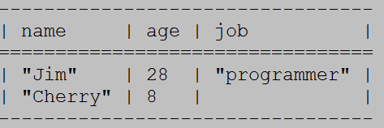
FILTER, OPTIONAL, ORDER BY，LIMITS
过滤查询
prefix info: <http://zy.example.com/info#>
prefix rel: <http://zy.example.com/rel#>
select ?name ?age ?job
where{
?person info:name ?name.
?person info:age ?age.
filter(?age <= 30).
optional{?person info:job ?job}.
}
order by desc(?age)
Notes:
SparkQL同样也支持过滤查询。
过滤查询是通过 FIlTER, OPTIOANL, ORDER BY, LIMITS这些关键词实现的。
Filter(？Age <= 30) 就约束？Age这个变量要<= 30
optional可选的 optional{？Person info:job ?job}意思就是
这个三元组不是必须匹配的。 如果没有匹配的话，相应的变量就为空。
order by就是通过给定的变量对结果集进行排序

Slide 15
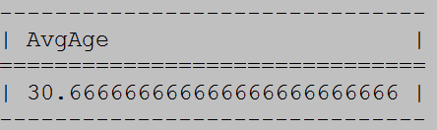
聚合函数
COUNT, SUM, MIN, MAX, AVG
prefix info: <http://zy.example.com/info#>
prefix rel: <http://zy.example.com/rel#>
select (AVG(?age) as ?AvgAge)
where{
?person info:age ?age
}
Notes:
Sparql也包含count sum min max, avg这些聚合函数。
求出？Age的平均值赋给？AvgAge这个变量。

Slide 16
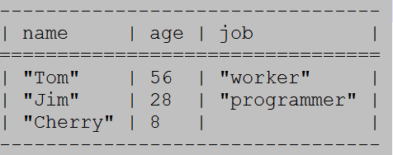
prefix info: <http://zy.example.com/info#>
prefix rel: <http://zy.example.com/rel#>
select ?name ?age ?job
where{
{
?person info:name ?name.
optional{?person info:job ?job}.
?person info:age ?age.
filter(?age >= 30)
}
union
{
?person info:name ?name.
optional{?person info:job ?job}.
?person info:age ?age.
filter(?age <=28)
}
}
联合查询
name | age | job
“Tom” | 56 | “worker”
“Jim” | 28 | “programmer”
name | age | job
“cherry” | 8
Notes:
经过两对个大括号内的约束分别会产生一个满足约束的结果集。
Union的作用就是联合这两个结果集形成一个结果集。

Slide 17
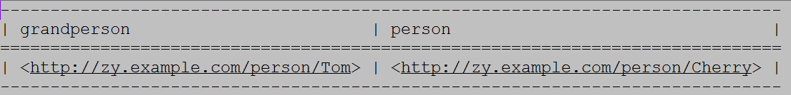
子查询
prefix info: <http://zy.example.com/info#>
prefix rel: <http://zy.example.com/rel#>
select ?grandperson ?person
where{
?grandperson rel:fatherof ?sonperson.
{
select ?sonperson ?person
where{
?sonperson rel:fatherof ?person.
}
}
}
Notes:
子查询的话就是查询里面嵌套查询。
执行这种查询的时候，会先进行子查询，然后利用子查询的结果约束，进行父查询。
比如，针对这个查询，首先执行子查询，求出？sonpeson的值,然后
？sonperson的值作为一个约束条件，作用于父查询。

Slide 18
3.关系型数据库存储

Slide 19
简单的三列表
Subject | Predicate | Object
Tom | Info:name | “Tom”
Jim | Info:name | “Jim”
Jim | rel:fatheof | Cherry
…… | …… | ……
大量自连接操作，开销巨大
Subject | Predicate | Object
Tom | fatherof | Jim
Jim | fatherof | Cherry
Subject | Predicate | Object
Tom | fatherof | Jim
Jim | fatherof | Cherry
Subject | Predicate | Object/Subject | Predicate | Object
Tom | fatherof | Jim | fatherof | Cherry
Notes:
首先人们想到的是维护一张巨大的三列表来管理RDF数据。
三元组表包含三列，分别是主语列，谓语列， 和宾语列。
存在大量的自连接操作开销巨大
自连接就是自己跟自己连接。如图两张相同的表， 左边表的object列和右边表的subject列进行一个等值连接。

Slide 20
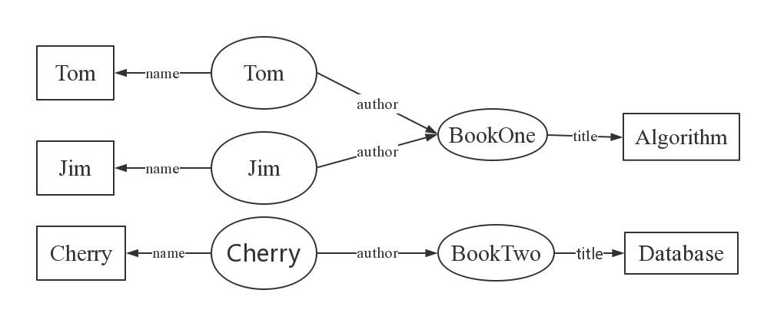
属性表
Subject | name | author
Tom | Tom | BookOne
Jim | Jim | BookOne
Cherry | Cherry | BookTwo
Subject | title
BookOne | Algorithm
BookTwo | Database
属性作为变量
Notes:
有人也提出了一种属性表的策略。
属性相似的主语聚集在一张表上。
属性表对可以提高某些查询的效率， 比如查包含名字的三元组模式，就可以在这个表查。
但是属性作为变量时，效率低下。

Slide 21
垂直划分策略
对于属性是不变量是非常友好的
Subject | name
Tom | “Tom”
Jim | “Jim”
Cherry | “Cherry”
Subject | author
Tom | BookOne
Jim | BookOne
Cherry | BookTwo
很难支持属性是变量的情况
Subject | Title
BookOne | Algorithm
BookTwo | Database
删除代价太大
Notes:
每张表保存谓词相同的三元组
对属性是不变量来说，是很友好的
避免了大量的自连接操作， 变成不同表之间的连接。 不同表之间的连接操作效率优于自连接。
不能很好得支持，属性是变量的情况。
删除代价太大。

Slide 22
六重索引
全索引策略
SPO
SOP
PSO
POS
OSP
OPS
S: Subject
P : Predicate
O : Object
JENA TDB
占用存储空间巨大
更新维护代价太大
Notes:
为了加速RDF三元组在SPARQL查询过程中的连接操作速度，
将三元组中的主语，谓语，宾语的各种排列枚举出来，分别为它们建立索引。
三元组模式查询能高效执行
JENA是一个开源的java api. 支持rdf数据的存储与sparql查询。
其中的用于存储管理rdf的数据库TDB就是使用全索引策略实现的。
存储六重索引需要巨大的存储空间。 更新维护索引的代价太大。

Slide 23
4.图数据库存储

Slide 24

neo4j
节点存储（node store）
关系存储 （relationship store）
属性存储 （property store）
数据更新速度慢
分布式存储实现代价太高
Notes:
图形数据库，支持图的挖掘算法，所以查询速度相对较快
Neo4j 难以分片
很难处理超级节点。

Slide 25
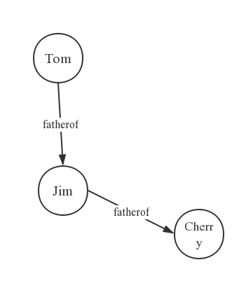
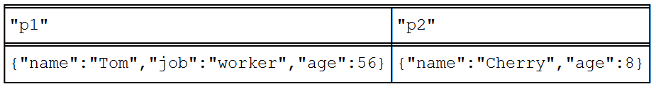
Neo4j查询（Cypher）
match (p1:person), (p2:person)
where (p1)-[:fatherof]->(:person)-[:fatherof]->(p2)
return p1, p2

Slide 26
4.分布式方式存储

Slide 27

基于Hadoop的分布式存储
主语相关的三元组聚集起来，存储成HDFS文件
相同属性的三元组聚集在一起，存储成HDFS文件
Notes:
基于Hadoop的分布式存储是将RDF数据转化为平面文件存储在HDFS上。
在进行查询处理的时候，这些方法将查询分解为若干个子查询
每个子查询通过在HDFS上扫描得到候选解，然后用MapReduce将候选解连接起来
以得到最终解
不同方法的区别是RDF转为HDFS平面文件的方式不同。

Slide 28
Trinity.RDF
[A Distributed Graph Engine for Web Scale RDF Data]
Trinity是微软开发的一个基于内存的分布式图数据管理系统
Trinity是一个key-value数据库
Notes:
Trinity是微软开发的一个基于内存的分布式图数据管理系统。
有关学者提出了Trinity.RDF，就是利用Trinity，进行知识图谱的存储与查询。
知识图谱在trinity中是以邻接表的形式存储的。
实体是以key-value形式存储的 node-id是其key

Slide 29
邻接表存储
key | Value
node_id | <in_adjacency_lists, out_adjacency_lists>
………… | ………….
Notes:
知识图谱在Trinity中是以邻接表的方式存储的。
入邻接列表
出邻接列表

Slide 30
RDF Graph
person | tempPerson
Tom | Jim
person | tempPerson
Jim | Cherry
tempPerson | grandPerson
Jim | Cherry
person | tempPerson | grandPerson
Tom | Jim | Cherry

Slide 31
查询
select ?person ?grandPerson
Where{
?person rel:fatherof ?tempPerson.
?tempPerson rel:fatherof ?grandPerson.
}
Q1:?person rel:fatherof ?tempPerson
Q2:?tempPerson rel:fatherof ?grandPerson

Slide 32
The End

